Slide 1
第三次编程实验
第17组
无73 王传瑞，雷城乐阳，曾睿
无78 辜俊皓

Slide 2
一、量化:曾睿
三、信源和信道编码联合调试:雷城乐阳
四、选做题:辜俊皓
二、熵编码:王传瑞
目
录
contents

Slide 3
一、量化
量化主要包括了“均匀量化器”、“JPEG/H.261量化器”和“非均匀量化器”三个部分的练习。

Slide 4
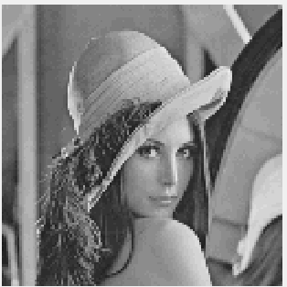
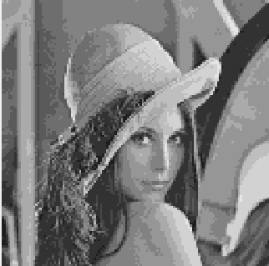
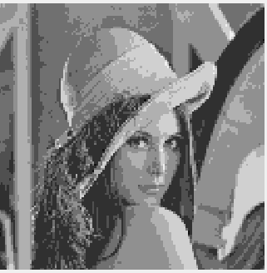
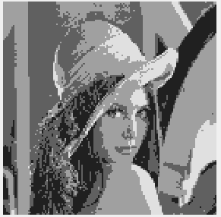
均匀量化器
Lena图，Full Size， step=8,16,32,64，input image bit 131072
Step=8
Step=16
Step=32
Step=64
Notes:
选取步长的原则是，为了便于与非均匀量化分成多少个区间作比较，所以选择能够整除256的量化步长。所以选择了8,16,32,64
质量差的图像像有水迹

Slide 5
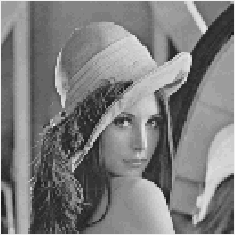
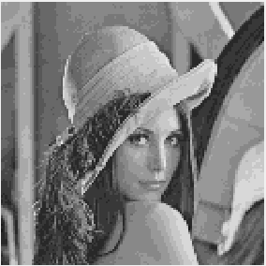
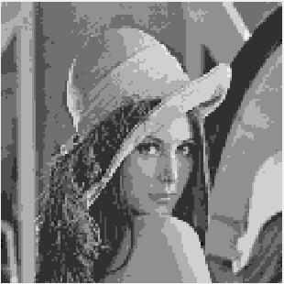
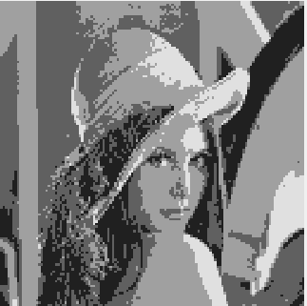
均匀量化器
Lena图，8×8，step=8,16,32,64，input image bit 131072
Step=8
Step=16
Step=32
Step=64

Slide 6
均匀量化器
计算压缩比
step=8,16,32,64
分块与否对量化后bitrate没有影响
量化前bitrate | 量化后bitrate | 压缩比
131072 | 73235 | 1.78974534
131072 | 57901 | 2.263726015
131072 | 42585 | 3.077891276
131072 | 30033 | 4.364265974

Slide 7
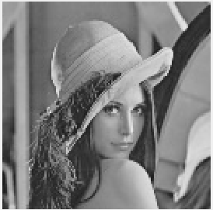
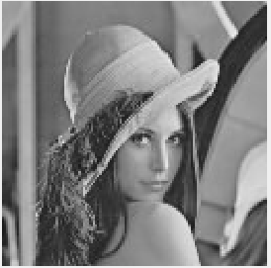
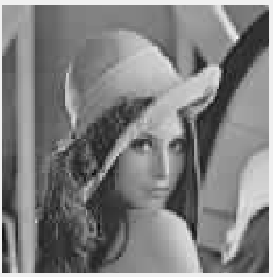
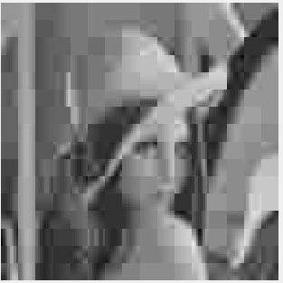
JPEG/H.261 量化器
Lena图，Full Size，FACTOR=1,2,10,50,input image bit 131072
FACTOR=1
FACTOR=2
FACTOR=10
FACTOR=50
Notes:
FACTOR选择的原则是，为了便于与均匀量化器进行比较，因此选择了这些FACTOR使得得到的psnr与均匀量化后的psnr接近，因而从图上看起来更直观。
质量差的图像周围一带较为模糊

Slide 8
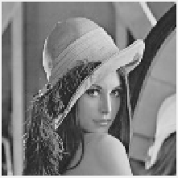
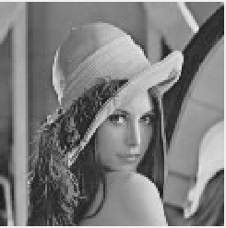
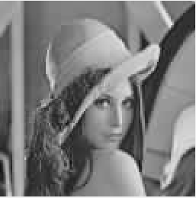

JPEG/H.261 量化器
Lena图，8×8，FACTOR=1,2,10,50,input image bit 131072
FACTOR=1
FACTOR=2
FACTOR=10
FACTOR=50

Slide 9
JPEG/H.261 量化器
计算压缩比
FACTOR=1,2,10,50
分块与否对量化后bitrate没有影响
量化前bitrate | 量化后bitrate | 压缩比
131072 | 65665 | 1.996070966
131072 | 48968 | 2.676686816
131072 | 27124 | 4.832325616
131072 | 19289 | 6.795168231

Slide 10
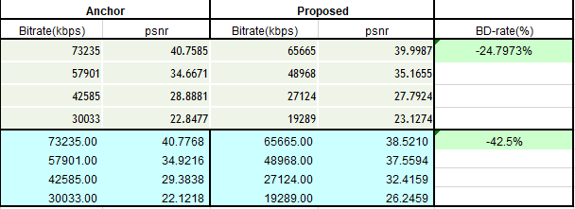
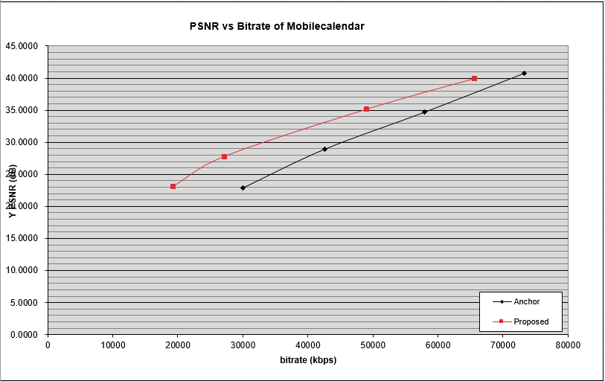
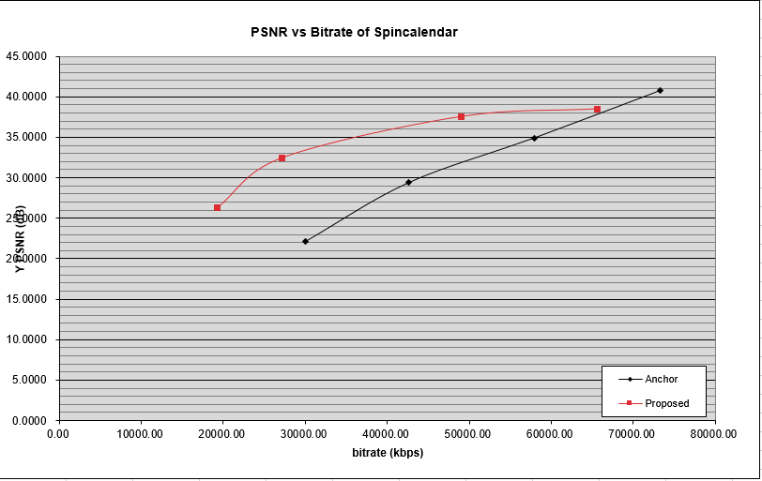
均匀量化器(Anchor),H.261(Proposed)
Anchor:黑线，均匀量化器
Proposed:红线，H.261量化器
BD-rate为负，说明Proposed性 能比Anchor更好
从图上看，在相同PSNR情况下， Proposed对应的bitrate更低，说明性能更好

Slide 11
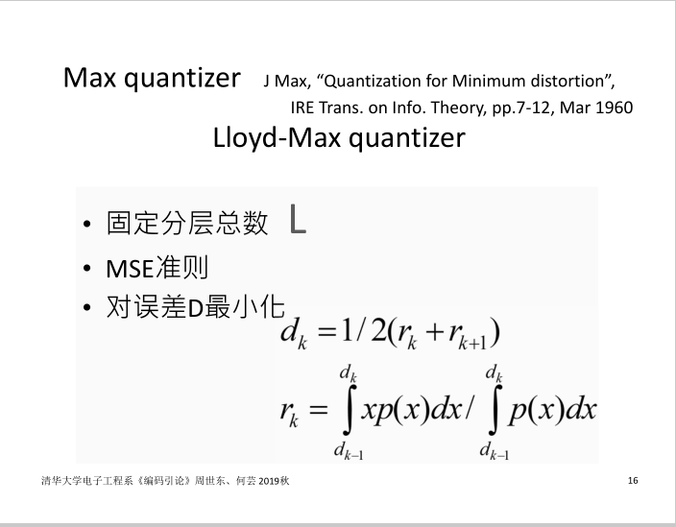
非均匀量化器 基于Lloyd-Max思想量化器
回顾课件里讲的

Slide 12
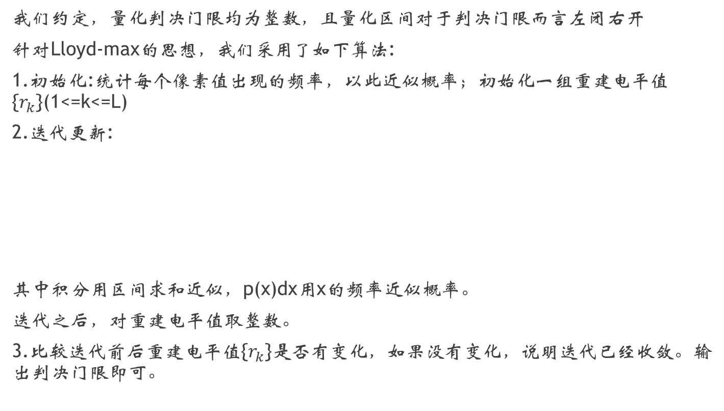
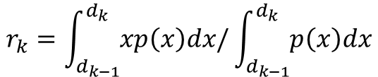

非均匀量化器 基于Lloyd-Max思想的量化器
我们约定，量化判决门限均为整数，且量化区间对于判决门限而言左闭右开
针对Lloyd-max的思想，我们采用了如下算法:
1.初始化:统计每个像素值出现的频率，以此近似概率；初始化一组重建电平值{$r_{k}$}(1<=k<=L)
2.迭代更新:
其中积分用区间求和近似，p(x)dx用x的频率近似概率。
迭代之后，对重建电平值取整数。
3.比较迭代前后重建电平值{$r_{k}$}是否有变化，如果没有变化，说明迭代已经收敛。输出判决门限即可。
$$d_{k}=\frac{1}{2}(r_{k}+r_{k+1})$$
$$r_{k}=\int_{d_{k−1}}^{d_{k}}{xp\left(x\right)dx/}\int_{d_{k−1}}^{d_{k}}{p\left(x\right)dx}$$

Slide 13
非均匀量化器 基于Lloyd-Max思想的量化器
分别给出了L=4,8,16,32时的一组量化器:
L=32时: 43 48 51 55 58 63 69 75 82 90 97 103 109 113 116 119 123 127 132 137 143 150 159 169 183 196 205 211 216 221 228
L=16时: 47 57 69 84 98 112 127 140 153 164 174 182 191 201 211
L=8时: 56 76 96 116 138 161 189
L=4时: 80 126 169

Slide 14


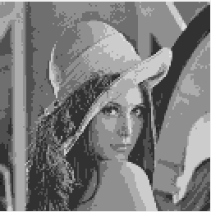
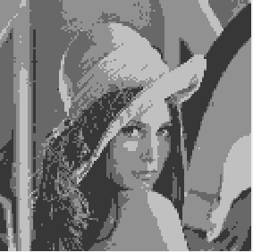
非均匀量化器 基于Lloyd-Max思想的量化器
L=32
L=16
L=8
L=4

Slide 15
非均匀量化器 基于Lloyd-Max思想的量化器
在Full Size时，比较均匀量化与非均匀量化在划分区间数相同时的PSNR
区间长度 | 均匀量化器PSNR | 区间数目 | 非均匀量化器PSNR
8 | 40.7585 | 32 | 41.0444
16 | 34.6671 | 16 | 36.8405
32 | 28.8881 | 8 | 31.7578
64 | 22.8477 | 4 | 26.0822

Slide 16
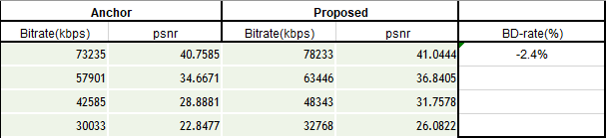
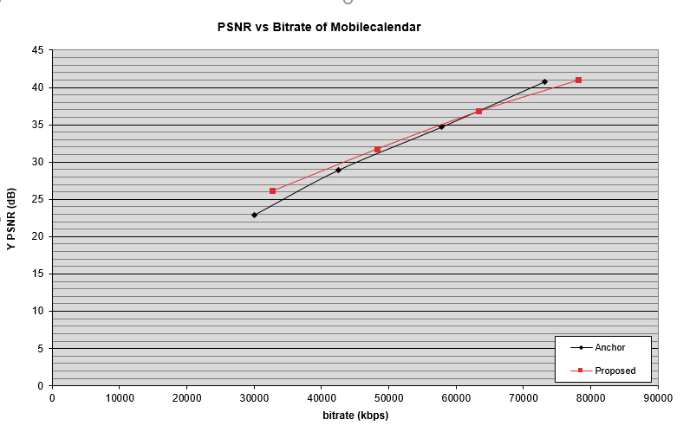
非均匀量化器 基于Lloyd-Max思想的量化器
Anchor:均匀量化，黑线
Proposed:非均匀量化，红线
从前一页可以看出，当区间数目较少时，采用基于Lloyd-Max思想而设计的非均匀量化器比均匀量化器的PSNR更大；当区间数目较多，PSNR比较接近。
相对地，通过非均匀量化得到编码后的bitrate也更大了。
综合地看，非均匀量化在性能提升方面作用较小。

Slide 17
比较三种量化器
我们在Full Size的情况下，用相同PSNR所需要的平均比特数作为量化器性能比较的判据。
1.均匀量化器，对于任何图像通用。没有考虑每个像素值出现的概率，与其他两者相比，性能较差。
2.JPEG/H.261量化，对于任何图像通用。对图像进行了8×8的DCT变换，再对变换后的结果进行量化。从总效果上看，它比均匀量化器性能有很大的提升（与均匀量化器相比，由excel计算得到的BD-rate接近-25%）。在三种量化器中，它的性能是最佳的。
3.非均匀量化器，它在设计上是针对给定图像的，预先知道该图像每个像素值出现的频率，将其近似作为概率。在相同区间数目时，它量化后得到的PSNR比均匀量化器的PSNR更大，区间数目越少，提升越明显；但与之相对地是，它量化后的码率比特率也随之变大。从总效果上看，它比均匀量化器在性能的提升上不是特别明显（与均匀量化器相比，由excel计算得到的BD-rate为-2.4%）。

Slide 18
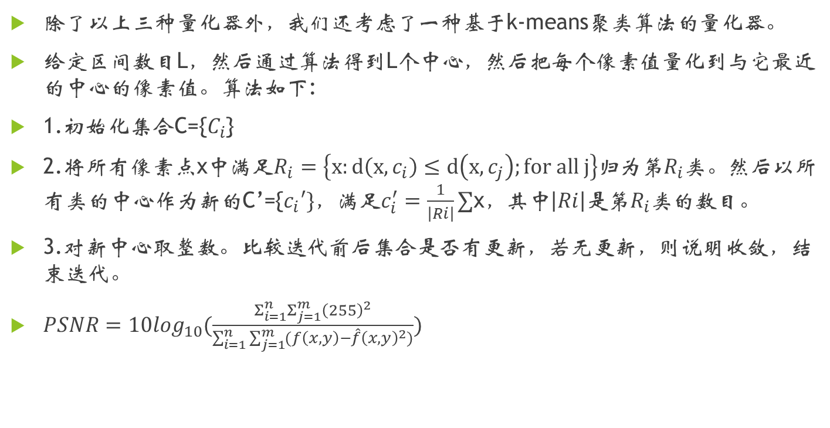
基于K-means思想设计量化器
除了以上三种量化器外，我们还考虑了一种基于k-means聚类算法的量化器。
给定区间数目L，然后通过算法得到L个中心，然后把每个像素值量化到与它最近的中心的像素值。算法如下:
1.初始化集合C={$C_{i}$}
2.将所有像素点x中满足$R_{i}=\left\{x:d\left(x,c_{i}\right)≤d\left(x,c_{j}\right);for all j\right\}$归为第$R_{i}$类。然后以所有类的中心作为新的C’={$c_{i}′\}$，满足$c_{i}^{′}=\frac{1}{\left|Ri\right|}∑$x，其中$\left|Ri\right|是$第$R_{i}$类的数目。
3.对新中心取整数。比较迭代前后集合是否有更新，若无更新，则说明收敛，结束迭代。
$PSNR=10\log_{10}(\frac{Σ_{i=1}^{n}Σ_{j=1}^{m}{\left(255\right)}^{2}}{\sum_{i=1}^{n}{\sum_{j=1}^{m}{(f\left(x,y\right)−\hat{f}{\left(x,y\right)}^{2}}})})$

Slide 19
基于K-means思想设计量化器
当L=32时，我们得到一个可能的集合:0 84 138 164 99 208 189 0 145 91 39 153 198 107 0 63 47 71 114 132 121 216 127 224 159 0 54 174 77 170 181 0
对应的PSNR=44.7596，编码后bit数75800。
当L=16时，我们得到一个可能的集合:175 102 191 130 88 220 211 142 161 151 52 74 117 62 202 43
对应的PSNR=39.8321，编码后bit数63812
当L=8时，我们得到一个可能的集合:101 76 180 206 49 140 123 157
对应的PSNR=35.2610，编码后bit数50498。
当L=4时，我们得到一个可能的集合:102 145 192 54
对应的PSNR=30.2561,编码后bit数35590。

Slide 20
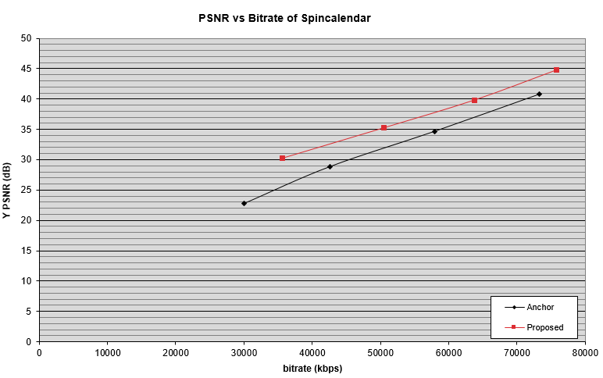
基于K-means思想设计量化器
Anchor |  | Proposed
Bitrate(kbps) | psnr | Bitrate(kbps) | psnr | BD-rate(%)
73235 | 40.7585 | 78233 | 41.0444 | -2.4%
57901 | 34.6671 | 63446 | 36.8405
42585 | 28.8881 | 48343 | 31.7578
30033 | 22.8477 | 32768 | 26.0822
73235 | 40.7585 | 75800 | 44.7596 | -15.2%
57901 | 34.6671 | 63812 | 39.8321
42585 | 28.8881 | 50498 | 35.261
30033 | 22.8477 | 35590 | 30.2561
表中上方是均匀量化器与基于Lloyd-Max思想设计的非均匀量化器的比较，下方是均匀量化器与基于K-means思想设计的非均匀量化器的比较
图中红线是基于K-means思想设计的非均匀量化器，黑线是均匀量化器

Slide 21
二、熵编码

Slide 22
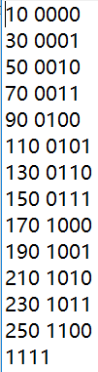
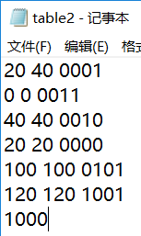
测试平台提供的码表
平台提供的单符号码表是量化间隔为20的等长编码，因此我们在量化阶段选择步长为20的均匀量化进行实验，编码后的总长度为65716 bits,比理论值4×128×128=65536 bits略多的原因是有条带起始码和码表也被记入。
平台提供的双符号码表对上述量化图像进行编码，发现使用了163963 bits,这是因为虽然双符号码表看上去是针对量化间隔为20的情况的，但码表不仅不完善，甚至其中进行编码的灰度值与输入量化图像的灰度值也无法对应。因此实际上所有的灰度值都以逃逸码的形式进行编码，平均编码长度为8+8+4=20 bits, 因此理论上使用的bit数为20×128×128=163840bit。
而假如我们采用合理的双符号等长编码，则码长为8，总的bit数为8×64×128=65536。可见码表与实际量化情况不匹配虽然不会造成编解码错误，但会造成编码长度大幅增加。

Slide 23
霍夫曼编码
统计量化图片的各个灰度值的出现频次，算出其频率
根据其频率进行霍夫曼编码（将频率当作概率其实是有问题的）
逃逸码在正常情况下不会用到，因此看做出现频率为0，也加入霍夫曼树中
相比最优霍夫曼编码频率最低的灰度值编码长度长了一位，但几乎不影响平均编码长度。
两个连续两个符号可以通过将第一个符号作为整数部分，第二个符号作为小数部分处理。

Slide 24
霍夫曼编码（单符号）
间隔为20的均匀量化
平均编码长度为3.2172 bit，信息熵为3.1530 bit，编码效率98.00%
图像编码总长度为52710bit，与平台自带Huffman一致。
与平台自带的定长编码（65536 bit）相比图像编码长度缩短了很多
平台显示编码总长度为52873bit, 这等于52710+24(条带起始码)+139(码表长)

Slide 25
霍夫曼编码（双符号）
同样选取间隔为20的均匀量化
平均编码长度5.0587 bit，信息熵为5.0216 bit,编码效率99.27%
图像编码总长度41442 bit
相比单符号的霍夫曼编码（52710 bit），编码总长度进一步缩短
但是码表的长度有1837 bit
原因：1.两个符号进行联合编码的情况下总信息熵降低了
两个符号联合编码扩展了信源。
2.编码效率也有小幅提高（次要）

Slide 26
单符号编码不理想的原因
问题在于我们将符号频率当作概率时默认符号间是独立的
事实上图像的两个相邻像素之间不是独立的，因此我们没有充分利用图像像素之间相关性的信息
两个相邻像素符号联合编码利用了一部分图像间的相关关系，因此所需的信息就相比单符号编码要少很多
同时单符号编码时信源符号的维数较小，编码效率不够高，两个相邻像素符号联合编码合并了信源符号，编码效率会有一定的提升。
但是信源扩展的阶次越高，系统的延时越长，存储量越大，码表也越长。

Slide 27
去除符号间相关
可以通过线性变换的方式去除符号之间的相关

Slide 28
霍夫曼编码的评价
熵编码，平均码长最短、最佳码。
异前缀码、即时码，方便解码
实现简单
容易扩展：逃逸码、多元霍夫曼编码

Slide 29
三、信源和信道编码联合调试

Slide 31
四、选做题

Slide 33
感谢聆听，请批评指正！

